Slide 1
Şərq Tərəfdaşlığının Proqram Əməkdaşlığı Çərçivəsində
2015 – 2017
Avropa İttifaqının və Avropa Şurasının Birgə Proqramı
“Avropa İnsan Hüquqları Konvensiyası və Avropa İnsan Hüquqları Məhkəməsinin presedent hüququnun Azərbaycanda tətbiqi” layihəsi çərçivəsində
Azərbaycan Respublikası Ədliyyə Nazirliyinin Ədliyyə Akademiyasının birgə əməkdaşlığı ilə vəkillər üçün təşkil edilən
TƏLİM

Slide 2
Avropa İnsan Hüquqları Konvensİyasının 6-cı Maddəsİ (Ədalətlİ məhkəmə araşdırması hüququ)
Lalə Fərzəliyeva
2016

Slide 3
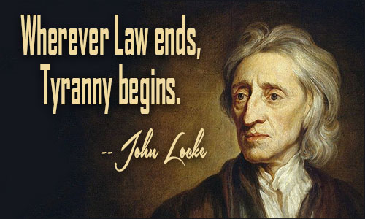
John Locke`un İctİmaİ müqavİlə nəzərİyyəsİ
Locke`un ictimai müqavilə nəzəriyyəsinə görə, insanlar cəmiyyət halında yaşamağa keçmək barəsində razılığa gəldikdə, bəzi hüquqlarını, bu arada hökm (cəza) vermə hüququnu, dövlətə tərk ediblər. Başqa bir sözlə məhkəməyə.

Slide 4
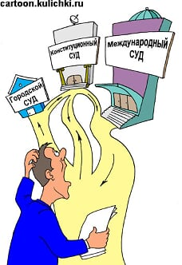
Ədalət üçün qərari obyektİv və qərəzsİz bİr tərəfə vermə
Ədalət üçün hüquqlarını dövlətə tərk edən insan öz işi ilə bağlı mübahisədə qərar vermə hüququnu itirsə də, bunun əvəzinə insanın başqa hüququ yaranır – öz işi ilə bağlı mübahisəyə ədalətli baxılmasını tələb etmə hüququ.

Slide 5
Ədalətlİ məhkəmə hüququnun tərİfİ
Ədalətli məhkəmə hüququ hüquqi mübahisə zamanı, şəxsin rahat bir şəkildə məhkəmə orqanına müraciət edəbilməsi, mübahisə tərəfləri arasında bir ayrı-seçkilik qoyulmadan iddia və etirazların bərabər səviyyədə və həqiqətin müəyyən edilməsini təmin edən şəkildə, qanuni və müstəqil məhkəmə tərəfindən ələ alınması və nəticələndirməsidir.

Slide 6
Ədalətlİ məhkəmə araşdırması hüququ İlə bağlı müddəaların təsbİt olunduğu dİgər beynəlxalq sənədlər
BMT-nin “Mülki və siyasi hüquqlar haqqında” Paktının 10-cu maddəsinə əsasən, -
“Hər kəs onun hüquq və öhdəliklərinin və ya ona qarşı irəli sürülmüş cinayət ittihamının, müstəqil və tərəfsiz məhkəmə tərəfindən ədalətli və açıq iclasda müəyyən edilməsində tam bərabər hüquqa sahibdir.”

Slide 7
AİHK-nın 6-cı maddəsİnİn mətnİ
1. Hər kəs, onun mülki hüquq və vəzifələri müəyyən edilərkən və ya ona qarşı hər hansı cinayət ittihamı irəli sürülərkən, qanun əsasında yaradılmış müstəqil və qərəzsiz məhkəmə vasitəsilə, ağlabatan müddətdə işinin ədalətli və açıq araşdırılması hüququna malikdir. Məhkəmə qərarı açıq elan edilir, lakin demokratik cəmiyyətdə əxlaq, ictimai qayda və ya milli təhlükəsizlik mülahizələrinə görə, həmçinin, yetkinlik yaşına çatmayanların maraqları və ya tərəflərin şəxsi həyatının müdafiəsi bunu tələb etdikdə, yaxud məhkəmənin fikrincə, aşkarlığın ədalət mühakiməsinin maraqlarını poza biləcəyi xüsusi hallar zamanı ciddi zərurət olduqda mətbuat və ictimaiyyət bütün proses boyu və ya onun bir hissəsində məhkəmə iclasına buraxılmaya bilər.

Slide 8
AİHK-nın 6-cı maddəsİnİn mətnİ
2. Cinayət törətməkdə ittiham olunan hər kəs onun təqsiri qanun əsasında sübut edilənədək təqsirsiz hesab edilir.
3. Cinayət törətməkdə ittiham olunan hər kəs ən azı aşağıdakı hüquqlara malikdir:
a) ona qarşı irəli sürülmüş ittihamın xarakteri və əsasları haqqında onun başa düşdüyü dildə dərhal və ətraflı məlumatlandırılmaq;
b) öz müdafiəsini hazırlamaq üçün kifayət qədər vaxta və imkana malik olmaq;
c) şəxsən və ya özünün seçdiyi müdafiəçi vasitəsilə özünü müdafiə etmək və ya müdafiəçinin xidmətini ödəmək üçün vəsaiti kifayət etmədiyi zaman, ədalət mühakiməsinin maraqları tələb etdikdə, belə müdafiədən pulsuz istifadə etmək;
d) onun əleyhinə ifadə vermiş şahidləri dindirmək və ya bu şahidlərin dindirilməsi hüququna malik olmaq və onun əleyhinə ifadə vermiş şahidlər üçün eyni olan şərtlərlə onun lehinə olan şahidlər çağırılması və dindirilməsi hüququna malik olmaq;
e) məhkəmədə istifadə olunan dili başa düşmürsə və ya bu dildə danışa bilmirsə, tərcüməçinin pulsuz köməyindən istifadə etmək.

Slide 9
AİHK-nin “qoruma şəmsİyyəsİ”
AİHK-nın 6-cı maddəsinin təsir dairəsinə bütün hüquq və öhdəliklər yox, ancaq mülki öhdəliklər düşür (üstəlik, cinayət ittihamında müdafiə təminatları). Bu da AİHM-nin qərarlarına öz təsirini göstərir. Belə ki, məsələn, siyasi hüquqlarla (seçilmə) dövlət qulluğu ilə bağlı məsələlərə Avropa Məhkəməsi baxmır. Başqa bir sözlə, AİHK öz “qoruma şəmsiyyəsi” altına hər hüququ almır. Məsələn, Rəsul Quliyev AİHM-nə müraciət etdikdə, Məhkəmə inter alia bu işdə “siyasi hüquqdan söhbət gedir” səbəbinə görə Quliyevin tələbini təmin etməmişdi.

Slide 10
Mülkİ və sİyasİ hüquqlar haqqında 1966-cı İl Paktının müvafİq maddəsİnİn təhlİlİ
1966 tarixli BMT Paktının 14-cü maddəsi ədalətli məhkəmə baxışını daha geniş tənzimləyir. Belə ki, Pakt ədalətli məhkəmə hüququnu bütün hüquqlara şamil edir. Habelə cinayət ittihamı ilə üzləşmiş şəxsin hansı konkret müdafiə hüquqlarına sahib olduğunu da göstərir. Maddə mətni belədir:
1. Bütün şəxslər məhkəmə və tribunal qarşısında bərabərdir. Hər kəs ona qarşı irəli sürülən hər hansı cinayət ittihamına baxılarkən, yaxud hər hansı bir mülki prosesdə onun hüquq və vəzifələri müəyyənləşdirilərkən işinə qanun əsasında yaradılmış səlahiyyətli, müstəqil və qərəzsiz məhkəmə tərəfindən ədalətlə və açıq baxılması hüququna malikdir. Demokratik cəmiyyətdə mətbuat və ictimaiyyət əxlaq, ictimai asayiş, yaxud dövlət təhlükəsizliyi mülahizələrinə görə, yaxud tərəflərin şəxsi həyatlarının mənafeyi tələb etdikdə, yaxud məhkəmənin fikrincə ciddi zərurət olduqda — açıq məhkəmənin ədalət məhkəməsini poza biləcəyi xüsusi hallarda — məhkəmə baxışına bütövlükdə, yaxud onun bir hissəsinə buraxılmaya bilər; lakin yetkinliyə çatmamışların mənafeyinin tələb etdiyi, yaxud işin evlənməyə, yaxud uşaqlar üzərində qəyyumluq mübahisələrinə aid olduğu hallar istisna edilməklə, cinayət, yaxud mülki işlərə dair hər bir məhkəmə qərarı açıq olmalıdır.
2. Cinayətdə ittiham olunan hər kəs onun təqsiri qanuna əsasən sübut edilənədək günahkar sayılmamaq hüququna malikdir.

Slide 11
Mülkİ və sİyasİ hüquqlar haqqında 1966-cı İl Paktının müvafİq maddəsİnİn təhlİlİ
3. Hər kəs ona qarşı irəli sürülən hər hansı cinayət ittihamına baxılarkən, tam bərabərlik əsasında minimum aşağıdakılara təminat hüququna malikdir:
a) ona qarşı irəli sürülən ittihamın xarakteri və əsası ilə təcili qaydada və onun başa düşdüyü dildə ətraflı xəbərdar edilmək;
b) özünü müdafiəyə hazırlamaq üçün kifayət qədər vaxta və özünün seçdiyi müdafiəçi ilə əlaqə saxlamaq imkanına malik olmaq;
c) əsassız ləngitməyə yol verilmədən mühakimə edilmək;
d) özünün iştirakı ilə mühakimə olunmaq və özünü şəxsən, yaxud özünün seçdiyi müdafiəçi vasitəsilə müdafiə etmək: əgər müdafiəçisi yoxdursa, bu hüququ haqqında xəbərdar edilmək və ədalət məhkəməsinin mənafeyi tələb etdiyi bütün hallarda təyin olunmuş müdafiəçiyə və müdafiə haqqını ödəmək üçün kifayət qədər vəsaiti olmadığı hallarda pulsuz müdafiəçiyə malik olmaq;
e) onun əleyhinə ifadə verən şahidləri dindirmək, yaxud bu şahidlərin dindirilməsi hüququna malik olmaq, öz şahidlərinin onun əleyhinə ifadə verən şahidlər üçün mövcud olan şərtlərlə istintaqa çağırılması hüququna malik olmaq;
1) məhkəmədə istifadə olunan dili başa düşmürsə, yaxud bu dildə danışmırsa, tərcüməçinin köməyindən pulsuz istifadə etmək;
g) və əleyhinə ifadə verməyə, yaxud özünün müqəssir olduğunu etiraf etməyə məcbur edilməmək.

Slide 12
Mülkİ və sİyasİ hüquqlar haqqında 1966-cı İl Paktının müvafİq maddəsİnİn təhlİlİ
4. Yetkinliyə çatmayanlar barəsində məhkəmə prosesi onların yaşı və yenidən tərbiyə edilmək istəyinə yardım göstərilməsi nəzərə alınmaqla aparılmalıdır.
5. Hər hansı bir cinayətə görə məhkum olunmuş hər kəs onun barəsindəki ittihama və hökmə qanuna əsasən yuxarı məhkəmə instansiyalarında yenidən baxılması hüququna malikdir.
6. Əgər hansısa şəxs cinayətə görə məhkəmənin qəti qərarı ilə məhkum olunmuşsa və haqqında çıxarılmış hökm məhkəmə səhvi buraxıldığını şəksiz təsdiq edən yeni, yaxud yeni aşkar edilmiş bir cəhətə əsasən sonradan ləğv edilmiş, yaxud o, əfv olunmuşsa, onda göstərilən naməlum cəhətin tamamilə, yaxud qismən onun təqsirindən üzə çıxarılmadığı sübut edilməzsə, belə ittiham əsasında cəza çəkmiş şəxs qanuna əsasən kompensasiya alır.
7. Heç kəs hər hansı bir ölkənin qanununa və cinayət-prosesual hüququna müvafiq olaraq artıq qəti surətdə məhkum olunduğu, yaxud bəraət qazandığı bir cinayət üçün ikinci dəfə mühakimə edilməməli, yaxud cəzalandırılmamalıdır.

Slide 13
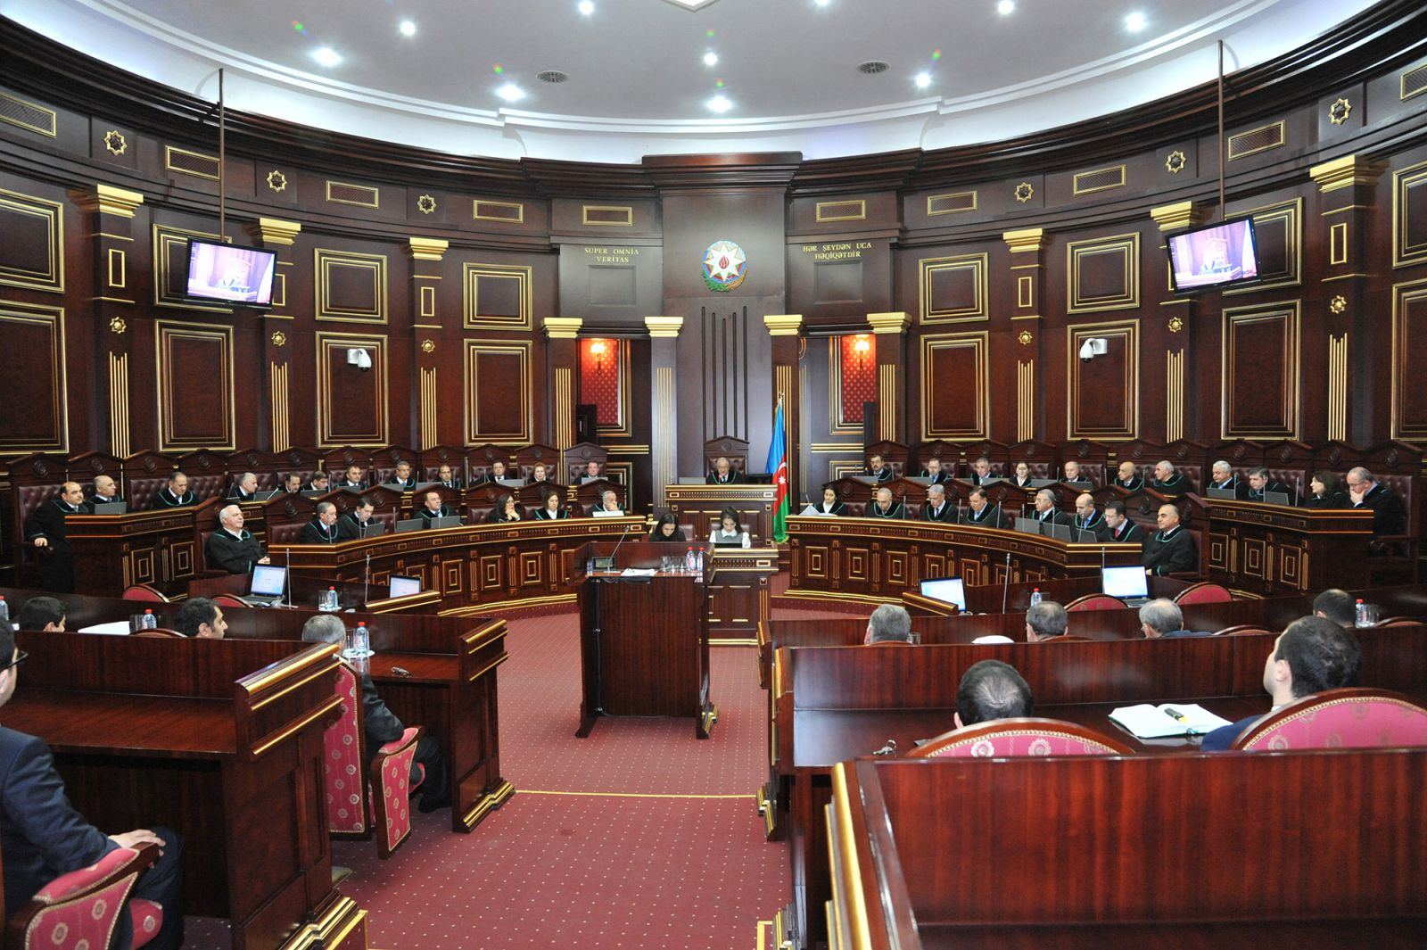
Məhkəmə baxışının açıq olması
Məhkəmə iclasının açıq olması, oradakı qaydaya riayət etmək şərtilə istəyən hər kəsin iclasda iştirak edə bilməsi mənasını daşıyır. Əgər elektron vasitələrlə siz məhkəmə iclasını izləyə bilirsinizsə, iclas zalında olmasanız belə, iclas açıq keçirilmiş sayılır.
Buradaki motiv və məqsəd belədir: qapalı qapılar arxasında ədalət təcəlli edə bilməz, xalq tərəfindən qınanma qorxusu, hakimiyyət dairələri üçün ədalətli qərar çıxarmada yardımcı amil kimi çıxış edir.

Slide 14
məhkəmə baxışının açıqlığı prİnsİpİnİn pozulması
Məhkəmə qərarı cəmiyyətə açıq şəkildə elan edilməlidir. Lakin məhkəmə qərar verərkən bunu əsaslandırmalıdır. Avropa Komissiyası və AİHM-nin yerləşmiş presedentinə görə, məhkəmə iclasında qərar əsaslandırılmasa da, daha sonra yazılı şəkildə qərar əsaslandırılırsa, burada məhkəmə baxışının açıqlığı prinsipi pozulmuş olurdu.
AİHM 7 İyul 2008 tarixli qərarında (CASE OF RYAKIB BIRYUKOV v. RUSSIA, 17.07.2008, para.39-46.), köhnə SSRİ respublikaları baxımından vacib bir presedent dəyişikliyinə getdi. Belə ki, post-sovet ölkələrdə məhkəmə iclasında qərarın sadəcə nəticəvi hissəsinin oxunması mümkündür, əsaslandırma isə yazılı şəkildə daha sonra çıxarıla bilər. Halbuki belə halda məhkəmə qətnaməsi ilə hər kəs tanış ola bilmir – bir qayda olaraq, ancaq tərəflər və onların nümayəndələri.
AİHM bu praktikanı 6-cı maddənin təmin etdiyi “açıqlıq” prinsipinə zidd saydı və hesab etdi ki, əgər iş materialları hər kəsə açıq olmayacaqsa, onda qərarın əsaslandırıcı hissəsi də məhkəmədə elan edilməlidir.

Slide 15
Ədalətlİ məhkəmə baxışı təmİnatı hansı hüquqlara şamİl olunur?
2-ci Dünya Müharibəsindən sonra Konvensiya hazırlananda tərəf dövlətlərin mənfəətləri nəzərə alınaraq, hakimiyyət səlahiyyətlərinin tətbiqi ilə yaranan hüquqi münasibətlərə ədalətli məhkəmə hüququnun tətbiq olunması nəzərdə tutulmadı. Əslində ədalətli məhkəmə baxışının təminatı bütün hüquqlara şamil olunur. Lakin “mülki hüquq” sözü, AİHK-nın 6-cı maddəsində açıq şəkildə yer aldığı üçün, cavabdeh dövlətlər hakimiyyət tədbirləri ilə bağlı hüquqi mübahisələrdə bunu daim irəli sürürlər.

Slide 16
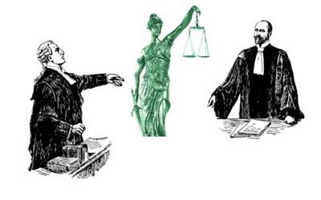
Mİllİ qanunverİcİlİkdə Ədalətlİ məhkəmə araşdırması hüququnun təsbİtİ
AR Konstitusiyasının 127-ci maddəsinin II-ci hissəsi deyir ki, “hakimlər (yəni məhkəmələr) işlərə qərəzsiz, ədalətlə, tərəflərin hüquq bərabərliyinə, faktlara əsasən və qanuna müvafiq baxırlar”.

Slide 17
ədalətsİz məhkəmə baxışı - bərabərlİk hüququnun pozuntusu
Ədalətsiz məhkəmə baxışının predmeti olan hüquq, mülki hüquq statusuna daxil olmursa, ərizəçi bərabərlik hüququnun pozuntusuna müraciət etməlidir. Çünki bərabərlik hüququ, geniş mənalıdır və onun şərhində AİHM-nin imkanları daha genişdir.
Habelə AİHK-da tənzimlənən bütün hüquqlar baxımından, eyni Konvensiyanın 13-cü maddəsini (təsirli hüquqi müraciət vasitələrinin olması) işlətmək mümkündür.

Slide 18
Mülkİ hüquq və vəzİfələr
AİHM-nə görə “mülki hüquq və vəzifə” müstəqil anlayışdır və yalnız cavabdeh dövlətin daxili qanunvericiliyinə istinadən şərh edilə bilməz (König Almaniyaya qarşı, 28.06.1978, 88-ci bənd).
Cavabdeh dövlətlər mübahisə mövzusu olan hüququn inzibati proses daxilində ələ alındığını irəli sürərək, yaxalarını qurtarmaq istəyirlər. Lakin AİHM, mülki hüquqların əhatə dairəsini mümkün olduğu qədər geniş tutmağa cəhd edir.
Konvensiyanın 6-cı maddəsinin 1-ci bəndi tərəflərin statusundan, mübahisənin həll olunmasını tənzimləyən qanunun xarakterindən və məsələdə yurisdiksiyası olan səlahiyyətli orqanın xüsusiyyətindən asılı olmayaraq tətbiq olunur (Georgiadis Yunanıstana qarşı, § 34).

Slide 19
Mülkİ hüquq və vəzİfələr
Məhkəmə aşağıdakı xüsuslara diqqət yetirir:
1. işin mülki hüququn müəyyən edilməsinə aidiyyəti olub-olmadığını;
2. hüququn xarakteri barədə hər hansı vahid Avropa anlayışı nəzərə alınmalıdır. Dövlətdaxili qanunvericilikdə bir hüququn necə qəbul edildiyi həlledici deyildir.
3. Konvensiyanın mənası çərçivəsində hər hansı hüququn mülki hüquq hesab edilib edilməməsi həmin hüququn hüquqi tövsifi əsasında deyil, daşıdığı maddi məzmun və doğurduğu nəticələr əsasında müəyyən edilməlidir. Prosesin nəticəsi xüsusi hüquqda nəzərdə tutulmuş statusa təsir göstərirsə, deməli, mülki və vəzifədən bəhs olunur. Başqa bir sözlə, hüquqi münasibət inzibati orqan tərəfindən qeydə alınsa da, əgər bu inzibati proses mülki hüquq statusuna təsir göstərəcəksə, ədalətli məhkəmə baxışı təminatları tətbiq olunmalıdır. Misal: daşınmazın texniki pasportunun çıxarılması müvafiq inzibati orqan tərəfindən həyata keçirilir. Fərz edin ki, texniki pasportun verilməsində daşınmaz sahibi çətinliklərlə üzləşib. Texniki pasportun mövcudluğu və məzmunu, evin alınıb-satılmasına təsir göstərəcəyinə görə, bu mübahisədə ədalətli məhkəmə baxışı təminatları tətbiq olunmalıdır. Bu meyarı unutmamaq lazımdır, çünki Azərbaycanda elə hüquq azdır ki, onun həyata keçməsində hansısa inzibati orqan rol almasın.

Slide 20
Mülkİ hüquq və vəzİfələrə aİd olan münasİbətlər
Kommersiya fəaliyyətləri;
delikt hüququ;
mülkiyyət hüququ, ailə hüququ, müqavilələr və əmək hüququ ilə bağlı mübahisələr;
Fiziki şəxslər arasındakı qarşılıqlı münasibətlərdə onların hüquq və vəzifələri bütün hallarda mülki hüquq və vəzifələrdir.

Slide 21
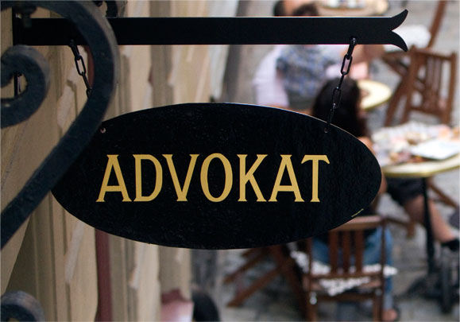
Gələcəkdə mülkİ hüquq və vəzİfələrə aİd olması gözlənİlən münasİbətlər
Kompensasiya istənilməsi;
Peşə fəaliyyəti ilə bağlı məsələlər, məsələn, tibbi fəaliyyət ya da vəkilliklə məşğul olma, mülki hüquq və vəzifələrə aid olacaq.

Slide 22
ədalətlİ məhkəmə baxışının təmİnatı altına düşən hakİmİyyət tədbİrlərİ
Fərdlə dövlət arasındakı münasibətlər zamanı AİHK-ya görə hakimiyyət tədbirləri ədalətli məhkəmə baxışının təminatı altına düşmür. Lakin bunlardan bəzilərini AİHM mülki hüquq və vəzifələrə aid hesab edib. İlk öncə bunlara mülkiyyət hüququ ilə bağlı mübahisələr və Kommersiya fəaliyyəti ilə bağlı lisenziyaların verilməsi məsələsi aid edilmişdir.

Slide 23
ədalətlİ məhkəmə baxışının təmİnatı altına düşməsİ gözlənİlən hakİmİyyət tədbİrlərİ
Buraya aşağıdakı məsələlərin daxil edilməsi nəzərdə tutulur:
torpaqların müsadirəsi, genişləndirilməsi və orada tikintinin planlaşdırılması;
tikinti üçün və daşınmaz əmlakla bağlı icazənin verilməsi;
ailə hüququ sahəsindəki hüquq və vəzifələr;
sosial təminat işləri;
dövlət qulluqçularının pensiyaya ayrıldıqdan sonra pensiya işləri,
qanunsuz olaraq azadlıqdan məhrum etmə ilə bağlı kompensasiya tələbi;
fərdin nüfuzuna digər şəxs tərəfindən hörmət edilməsi,
cinayət işində mülki tərəf qismində iştirak üçün müraciət edilibsə və s.

Slide 24
qeyrİ-mülkİ hüquq və vəzİfələrə nələr daxİldİr?
Mülki hüquqları belə göstərdikdən sonra, nələrin qeyri-mülki hüquq və vəzifə olduğu da AİHM qərarları işığında qeyd olunmalıdır:
ümumi vergiqoyma məsələləri və vergi dərəcələri,
immiqrasiya və vətəndaşlıq məsələləri,
hakimiyyət nümayəndələrinin və inzibati dövlət qulluqçularının əmək hüquqları ilə bağlı mübahisələr (Pellegrin Fransaya qarşı işdə (27.06.2000, para.53-56.) məhkəmə qeyd etmişdir ki, “Dövlət qulluğu məsələlərində mülki qulluqçunun icra etdiyi vəzifə hakimiyyət səlahiyyətlərinin icrasını nəzərdə tutursa, belə vəzifənin icrası AİHK 6-cı maddənin əhatəsinə daxil olmur.”).

Slide 25
qeyrİ-mülkİ hüquq və vəzİfələrə nələr daxİldİr?
hərbi mükəlləfiyyət;
KİV-lər üçün məhkəmə prosesi barədə məlumat verməklə bağlı işlər;
dövlət vəzifələrini tutmaq hüququ;
pulsuz təhsil almaq hüququ;
pasport verməkdən imtina;
mülki işlərdə hüquqi yardımla bağlı məsələlər;
dövlət tibb müəssisəsində müalicə hüququ;
təbii fəlakət qurbanlarına kompensasiya ödəmək barədə dövlətin birtərəfli qaydada qəbul etdiyi qərarlar;
patent almaq üçün müraciətlər.

Slide 26
Ədalətlİ məhkəmə baxışının məzmununa daxİl olan üsullar və vasİtələr
məhkəmənin müstəqil və qərəzsiz olması;
belə müstəqil tərəfsiz məhkəməyə müraciət edə bilmə hüququ (imkanı);
işə təqsirləndirilən şəxsin iştirakı ilə baxılması;
özü əleyhinə ifadə verməyə qadağan edilməsi və susma hüququ;
tərəflərin bərabərliyi və çəkişmə prinsipi;
işə tərəflərin anladığı dildə baxılması ya da tərcüməçinin təmin edilməsi;
məhkəmə qərarlarının əsaslandırılması.

Slide 27
Müstəqİl və qərəzsİz məhkəmə anlayışı
AİHM milli məhkəmələrin müstəqil və tərəfsiz olma məsələsinə baxanda aşağıdakı hallara diqqət yetirir:
hakimlərin necə və kim tərəfindən təyin olunduğu;
onların vəzifədə nə qədər qaldığı;
kənar təzyiqlərə qarşı nə cür təminatların olduğu;
zahiri müstəqillik əlamətlərinə malik olub-olmadığı.

Slide 28
Müstəqİl və qərəzsİz məhkəmə anlayışı
İngilis dilli mətnlərə baxanda, orada məhkəmə əvəzinə “tribunal”dan bəhs edilir. Tribunal elə bir orqandır ki, o məhkəmə (court) ilə eyni şey deyildir. Məsələ bundadır ki, Konvensiya mətnləri elə qələmə alınır ki, universal olsun, yəni bütün dövlətlərdə tətbiq oluna bilsin. Bəzi ölkələrdə isə, ola bilər ki, bəzi ixtilaflara məhkəmə qaydasında baxılmasın, baxan orqan bir komissiya, şura, heyət, ya da icra hakimiyyətinə bağlı bir orqan olsun.
Avropa Məhkəməsinin axtardığı meyarlardan birisi də bu tribunallarda işə baxan insanların hakim və hüquqşunas mövqeyində olan insanlar olmasıdır (Le Kompt Belçikaya qarşı, 23.06.1981, para. 57.).

Slide 29
Müstəqİl və qərəzsİz məhkəmə anlayışı
AİHM hakimlərin müstəqilliyi baxımından onların uzun müddət vəzifədə qalmasını müxtəlif ölkələrə görə müxtəlif cür dəyərləndirə bilər. Məsələn, Avropa qurumları Belçikada Appelyasiya Məhkəməsi hakimlərinin 6 illik müddətə təyin olunmasını normal, ancaq Azərbaycanda eyni hakimlərin 10 il üçün təyin edilməsini isə xoş qarşılamamışdılar.
Mülki şəxslər barədə işlərə baxan məhkəmədə hərbi hakimlərin olması AİHM-nə görə 6-cı maddənin pozuntusu kimi tanınmışdı.
Məhkəmənin verdiyi qərar qeyri-məhkəmə orqanı tərəfindən pozula bilməməlidir. Əks halda, ədalətli məhkəmə baxışı hüququ pozulmuş olar

Slide 30
Məhkəmənİn (trİbunalın) qərəzsİzlİyİ
Məhkəmənin (tribunalın) qərəzsizliyi, tərəfsiz olmasını tələb edir. Qərəzsizlik subyektiv və obyektiv olmaq üzrə iki yerə bölünür.
Subyektiv qərəzsizlik - hakimin şəxsi qərəzsizliyidir, belə hallar üçün daxili qanunvericilik “hakimə etiraz” mexanizmini təmin edir. Lakin bunu isbat etmək lazımdır ki, hakimin şəxsi qərəzi vardı. Əks halda, hakim qərəzsiz sayılır.
Obyektiv qərəzsizlik - isə bunu tələb edir ki, hakimin qərəzli olmasını şərtləndirən obyektiv bir hadisə, fakt olmasın. Əgər belə fakt varsa, hakimi o işdə obyektiv olaraq qərəzli saymaq mümkündür. Məsələn, cavabdehin əgər işə baxan hakimlə konkret əlaqələri varsa, obyektiv qərəzlilik var deməkdir. Milli hüquqda belə hallar üçün də etiraz mexanizmindən istifadə olunur. Etiraz mexanizminin milli qanunvericilikdə nəzərdə tutulmaması, Avropa Məhkəməsinə görə ədalətli məhkəmə hüququnun pozuntusudur.

Slide 31
Məhkəmənİn (trİbunalın) qərəzsİzlİyİ
Remli Fransaya qarşı (30.01.1996) işdə AİHM belə bir məqamı qeyd etdi ki, “ədalətli məhkəmə baxışı hüququ onu tələb edir ki, məhkəmənin müstəqilliyi və qərəzsizliyi ilə bağlı bir etiraz irəli sürüldükdə, bu etiraz açıq-aşkar əsassız deyilsə, araşdırılmalıdır. Orada Remlinin işində bir andlı iclasçı vardı, bu andlı iclasçı məhkəmədən kənarda özünün irqçi olduğunu demiş, bu da etiraz səbəbi kimi iclasda irəli sürülmüşdü. Fransa məhkəməsi hesab etdi ki, qərəzlilik yoxdur. deyilsə, araşdırılmalıdır. Avropa Məhkəməsi isə əksinə qərar verdi.

Slide 32
Məhkəməyə müracİət etmək hüququ
Ədalətli məhkəmə baxışı hüququnun tətbiq edilə bilməsi üçün, şəxsin əvvəlcə məhkəməyə müraciət edə bilməsi mümkün olmalıdır. Sual oluna bilər ki, şəxsin bu hüququ hansı hallarda əngəllənə bilər?
Bu iki halda mümkündür:
birincisi, qanunvericilik açıq şəkildə mübahisənin qeyri-məhkəmə vasitəsilə həll edəcəyini nəzərdə tutur.
ikinci halda isə, şəxs dayanmadan ərizə yazır, amma onun işinə məhkəmələr tərfindən müxtəlif bəhanələrlə baxılmır.

Slide 33
Məhkəməyə müracİət etmək hüququ
20-ci əsrdə Yunanıstanda yerləşən Kanea adlı katolik kilsəsi mənbəyi şübhəli olan daşınmaz əmlak üzərində mülkiyyət hüququ iddia edib və tanınması üçün məhkəməyə müraciət edib. Ortodoks xristiyanların yaşadığı Yunanıstan məhkəməsi “kilsənin hüquqi şəxs statusu yoxdur və məhkəmədə buna görə iddia qaldıra bilməz” deyərək, iddianı geri qaytarmışdı. Lakin Avropa Məhkəməsi Yunanıstan məhkəməsi ilə razılaşmadı. Yunanıstanın Konvensiyanın 6-cı maddəsi üzrə öhdəliyini pozduğunu bəyan etdi.
Bu işdə, habelə, ayrı-seçkilik qadağasının pozulduğuna da qərar verilmişdi. Səbəbi budur ki, ortodoks kilsəsinin və yəhudi icmalarının hüquqi şəxs statusu tanındığı halda, katolik kilsəsinin belə bir statusu tanınmırdı.

Slide 34
Məhkəməyə müracİət hüququ baxımından bəzİ məhdudİyyətlərİn qoyulması
Məhkəməyə müraciət hüququ baxımından aşağıdakı məhdudiyyətlər qoyula bilər:
fəaliyyət qabliyyəti ilə bağlı;
hüquq pozuntusu ilə bağlı;
yaxud da zamanla (iddia müddəti ilə) bağlı.
Lakin bu cür məhdudiyyətlər şəxslərin məhkəməyə müraciət hüququnu aradan qaldırıcı və mahiyyətinə xələl gətirici olmamalıdır. Habelə müraciət hüququna qoyulan məhdudiyyətlər legitim və qanuni məqsəd daşımaqla ağlabatan dərəcədə mütənasib olmalıdır.

Slide 35
Şəxsİn özü əleyhİnə İfadə verməyə məcbur etmənİn qadağan edİlməsİ və susma hüququ
Susma hüququ xeyli gec yaranmış bir institutdur, çünki 19-cu əsrdə, məsələn, belə bir hüquq tanınmırdı. Cinayət törətməklə ittiham olunan şəxs danışmalıydı. Danışmamaq qanunsuz sayıldığına görə müttəhimin danışdırılmasının yolu tapılırdı. Döymək bu metodların ən sadəsi idi. Polis və təhlükəsizlik xidmətlərinin istifadəsində müxtəlif “danışdırma” yöntəmləri vardı. Bu yöntəmlər də, bir qayda olaraq, işgəncə və pis rəftar şəklini alırdı.

Slide 36
Şəxsİn özü əleyhİnə İfadə verməyə məcbur etmənİn qadağan edİlməsİ və susma hüququ
AİHK-nın 6-cı maddəsində bu hüquqdan açıq şəkildə bəhs olunmur. BMT-nin “Mülki və siyasi hüquqlar haqqında” Paktının 14-cü maddəsində isə qeyd olunmuşdur ki, “şəxs özü əleyhinə ifadə verməyə, ya da təqsirini etiraf etməyə məcbur edilə bilməz”, yəni burada da açıq şəkildə susma hüququndan bəhs olunmur.
Lakin bu hüquq, bir qayda olaraq, cinayət işlərində tətbiq edilməlidir. Susma hüququ çox vacib prosessual təminatdır, eyni zamanda, şəxsi işgəncə və pis rəftara qarşı da qoruyur.

Slide 37
Şəxsİn özü əleyhİnə İfadə verməyə məcbur etmənİn qadağan edİlməsİ və susma hüququ
1993-cü ildə AİHM maraqlı bir qərar verdi. Fransa polisi gömrük hüquqpozuntusu şübhəsi ilə Funke`dən sənədlərin təqdim edilməsini tələb etmişdi. Funke isə bundan imtina etdikdə o, cərimə olunmuşdu. Sənədlərin məcburi qaydada verilməsini tələb etmək Məhkəməyə görə susmaq hüququna qanunsuz müdaxilə sayılmışdı.

Slide 38
Susmaq hüququ
Cinayət işi zamanı ən adisindən ən ağırına qədər bütün cinayət növlərinə münasibətdə özünü ifşa etməmək hüququ (Saunders Birləşmiş Krallığa qarşı, § 74).
Susmaq hüququ şübhəlinin polis tərəfindən dindirilməyə başladığı andan tətbiq olunur (Con Murrey Birləşmiş Krallığa qarşı, § 45)

Slide 39
Susmaq hüququ
Özünü ifşa əleyhinə immunitet prinsip etibarilə şübhəlinin polis tərəfindən dindirilən zaman danışmağı və ya susmağı seçmək hüququnu müdafiə edir. Şübhəli dindirilmə zamanı susmağı seçdikdə və səlahiyyətli orqanlar şübhəlinin dindirilmə zamanı əldə edə bilmədikləri etirafı etməsinə və ya ifşa səciyyəli başqa bəyanat verməsinə nail olmaq üçün fəndlərdən istifadə etdikdə (konkret bu halda etiraf ərizəçi ilə eyni hücrəni paylaşan polis xəbərçisinə edilmişdi) və beləliklə əldə olunan bu etiraf və ya bəyanatlar məhkəmədə dəlil olaraq təqdim edildikdə, bu cür seçim azadlığı effektiv şəkildə sarsılır (Alen Birləşmiş Krallığa qarşı, § 50)

Slide 40
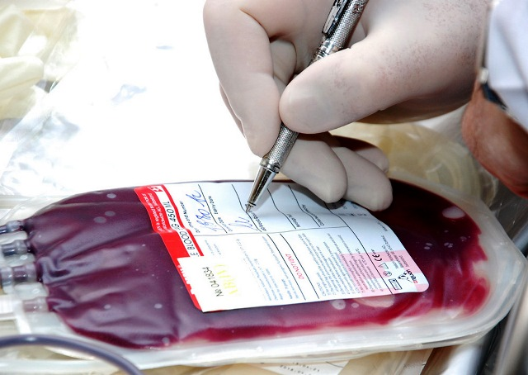
Hüququn tətbİq daİrəsİ
Özünü ifşa əleyhinə immunitet şübhəlinin iradəsindən asılı olmayaraq mövcud olan məcburi vasitələrə müraciət yolu ilə əldə edilə biləcək, order əsasında alınmış sənəd, nəfəs (alkoqol yoxlaması), qan, sidik nümunəsi və DNK testi üçün bədən toxuması kimi materialların cinayət işində istifadəsinə şamil edilmir (Saunders Birləşmiş Krallığa qarşı, § 69; OHalloran və Fransis Birləşmiş Krallığa qarşı [GC] § 47).

Slide 41
Məhkəmə qərarlarının əsaslandırılması
AİHK-nın, müvafiq maddələrində belə bir şərt nəzərdə tutulmasa da, məhkəmə qərarlarının ağlabatan formada əsaslandırılması əlbəttə ki, zəruridir. Bu zərurəti birinci dərəcədə hüquqi müəyyənlik prinsipi tələb edir. AİHM-nə görə də hüquqi müəyyənlik prinsipi demokratik cəmiyyətdə hüququn aliliyinin təmin edilməsi üçün zəruri şərtlərdən biridir. Əsaslandırma özbaşınalığı da aradan qaldırdığı kimi, eyni zamanda, qətnamədən şikayət verildikdə, qətnamənin hüquqa zidd olub-olmadığını müəyyən etmək üçün zəruridir. Gördüyümüz kimi əsaslandırmanın şərt olduğuna dair heç kəsdə şübhə olmamaqla bərabər, əsaslandırmanın dərinliyi və əhatəsi haqda mübahisə var.

Slide 42
Məhkəmə qərarlarının əsaslandırılması
Bu cür məsələlərdə aşağıdakı suallar yarana bilər:
Məhkəmə tərəflərdən birisinin irəli sürdüyü sübutları, vəsatətləri mütləq nəzərə almalıdırmı?
Məhkəmə maddi sübutların əksinə olaraq qətnamə çıxara bilərmi?
Məhkəmə irəli sürülən hər bir arqumentə (sübuta) qiymət verməlidirmi?
Appelyasiya şikayətində şikayətçinin irəli sürdüyü yeni arqumentləri nəzərə almadan, Appelyasiya Məhkəməsi birinci instansiya məhkəməsinin qətnaməsini olduğu kimi təkrarlaya bilərmi?

Slide 43
Məhkəmə qərarlarının əsaslandırılması
AİHM sübutların necə dəyərləndiriləcəyi qaydasının milli hüquqa aid bir məsələ olduğunu dəfələrcə bildirmişdir. AİHM bir appelyasiya məhkəməsi deyil və buna görə də ümumiyyətlə milli məhkəmələrdəki işləri dərindən yoxlamır. AİHM üçün əhəmmiyətli olan, irəli sürülmüş sübutların milli məhkəmələr tərəfindən ümumiyyətlə dəyərləndirilib dəyərləndirilməməsi məsələsidir.
Ədalətli məhkəmə hüququ onu tələb edir ki, tərəflər işdə təqdim olunmuş bütün sübutlarla və rəylərlə tanış olsunlar və öz fikirlərini bildirə bilsinlər. (F.R v.Swizerland, 28.06.2001, para.36).

Slide 44
Məhkəmə qərarlarının əsaslandırılması
AİHM-in rəyinə görə, işdə qanunsuz yollarla toplanmış sübutlardan istifadə olunduqda məhkəmənin vəzifəsi, sübutların qanunsuz yollarla əldə edilib edilmədiyini yoxlamaqdan ibarət olmur; Məhkəmə bu “qanunsuzluğun” Konvensiya ilə qorunan başqa bir hüququn pozulmasının nəticəsində yaranıb yaranmadığını yoxlamalıdır. Məsələn, müstəntiq əziyyət çəkmədən müttəhimi döyərək, sübutun yeri haqqında məlumat əldə edirsə, AİHK-nın 3-cü maddəsi pozulduğundan, sübutdan istifadə etmək olmaz.

Slide 45
Qərarın elan edilməsi
Qərarın bütünlüklə məhkəmə zalında oxunması vacib deyil (Pretto and Others v Italy (1983)
Qərar əldə edilə bilən olmalıdır
Özəl həyat və uşağın maraqları

Slide 46
Əsaslandırılmış qərar
Məhkəmə tərəflərin qaldırdığı əsas məsələlərə cavab verməlidir

Slide 47
Dİqqətİnİzə görə təşəkkürlər!

